Slide 1
PROJECT REPORT
todo-list-js
Vanilla JavaScript로 구현한 인터랙티브 ToDo List
2301009 _ 김동건
github.com/Pyrite9/todo-list-js

Slide 2
02
CONTENTS
목차
01
OVERVIEW
프로젝트 개요 · 사용한 기술
p.03-04
02
DEMO
메인 화면 · 4가지 기능 시연
p.05-09
03
IMPLEMENTATION
데이터 구조 · 인덱스 ID 전략
p.10-11
04
TROUBLESHOOTING
빈 입력 · 무한 리렌더링 · 인라인 수정 · 입력 escape
p.12-15
05
REFLECTION
배운 점과 소감
p.16

Slide 3
03
OVERVIEW
프로젝트 개요
브라우저에서 동작하는 인터랙티브 ToDo 리스트.
사용자 입력을 받아 LocalStorage에 영구 저장하며, 추가/완료/수정/삭제 기능을 제공.
ADD
COMPLETE
EDIT
DELETE
텍스트 입력 후
Enter 또는 버튼 클릭
체크박스로
완료 상태 토글
텍스트 클릭으로
인라인 수정
마우스 호버 시
삭제 버튼 표시
PERSIST 모든 변경사항은 LocalStorage에 자동 저장 → 새로고침 후에도 유지

Slide 4
04
TECH STACK
사용한 기술
CORE
JAVASCRIPT 핵심 개념
HTML5 시멘틱 마크업
DOM Manipulation
querySelector, innerHTML, outerHTML
CSS3 Flexbox / Transitions
LocalStorage
setItem, getItem (영구 저장)
JavaScript Vanilla (라이브러리/프레임워크 미사용)
JSON
stringify, parse (직렬화/역직렬화)
Event Handling
onclick, onkeydown, onblur

Slide 5
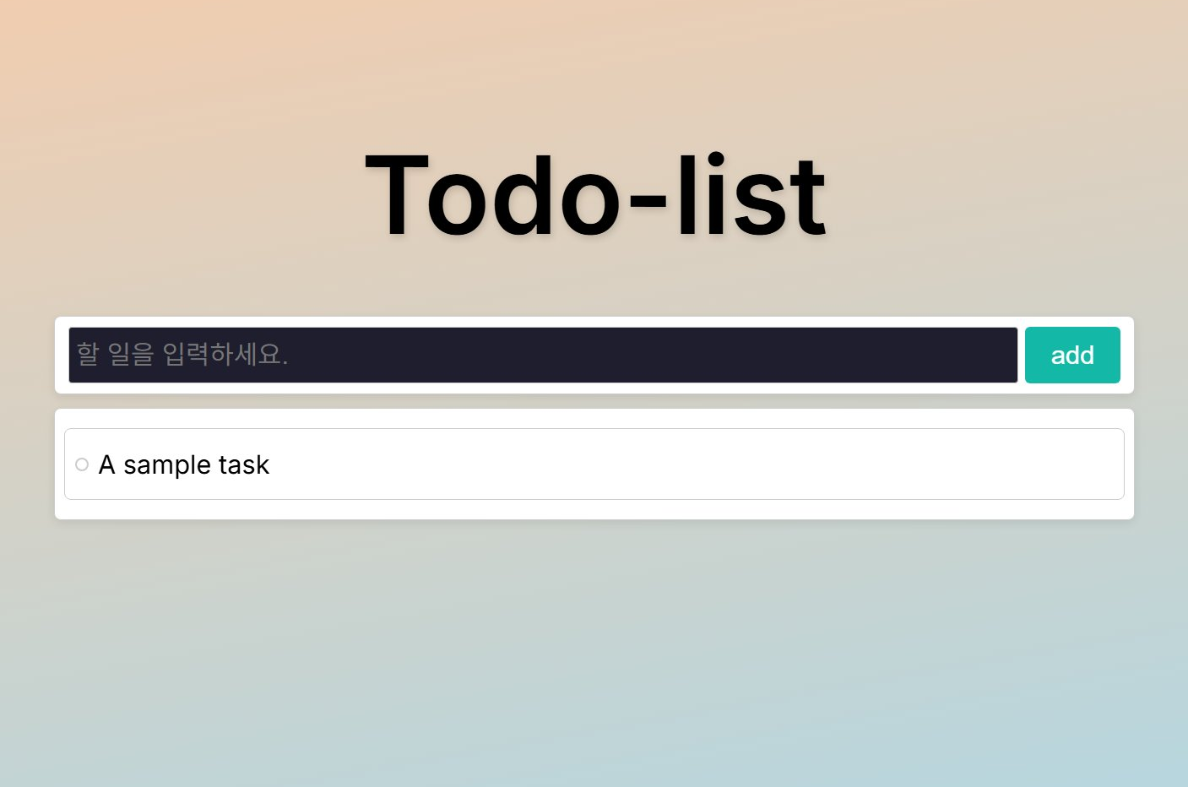
05
DEMO
메인 화면
핵심 UI 구성
입력창 + Add 버튼
할 일 리스트 영역
체크박스 (원형)
삭제 버튼 (호버 시)
디자인 포인트
그라데이션 배경 + 카드형 레이아웃 + 청록(#14B8A6) 액센트

Slide 6
06
DEMO
Add
▶ GIF는 슬라이드 쇼 모드에서 재생
HOW IT WORKS
입력창에 텍스트를 입력하고 Enter 키 또는 Add 버튼 클릭
addTodo() 호출 → trim()으로 공백 검증 → todos 배열에 push
LocalStorage 저장 후 todoDisplay() 재렌더링

Slide 7
07
DEMO
Complete
▶ GIF는 슬라이드 쇼 모드에서 재생
HOW IT WORKS
체크박스 클릭으로 완료 상태 토글
toggleDone(i) 호출 → 해당 todo 객체의 done 속성을 invert
취소선 + 회색 스타일은 CSS의 .done 클래스가 자동 적용

Slide 8
08
DEMO
Edit
▶ GIF는 슬라이드 쇼 모드에서 재생
HOW IT WORKS
텍스트 클릭 시 span이 input으로 전환 (outerHTML 교체)
Enter 키 입력 또는 포커스 이탈(blur) 시 자동 저장
공백 입력 시 무시하고 원래 텍스트로 복원

Slide 9
09
DEMO
Delete
▶ GIF는 슬라이드 쇼 모드에서 재생
HOW IT WORKS
task에 마우스 호버 시 X 버튼이 페이드 인
deleteTodo(i) 호출 → splice로 배열에서 해당 항목 제거
opacity 기반 transition으로 부드러운 페이드 인-아웃

Slide 10
10
IMPLEMENTATION
데이터 구조와 영구 저장
모든 할 일은 객체 배열로 관리. 변경 시 JSON 직렬화 후 LocalStorage에 저장.
todos = [
{ text: "할 일 내용", done: false },
{ text: "완료된 할 일", done: true }
]
localStorage.setItem("todo", JSON.stringify(todos));
KEY POINTS
객체 단위 관리
각 task는 text + done 두 속성을 가진 객체
JSON 직렬화
stringify로 문자열 변환 후 저장
안전한 초기화
parse(getItem) || [] → 빈 배열로 fallback
DATA FLOW User Action → todos 배열 수정 → LocalStorage 저장 → todoDisplay() 재렌더링

Slide 11
11
IMPLEMENTATION
인덱스 기반 ID 전략
프로젝트의 핵심 설계 결정 — 배열과 DOM을 인덱스로 1:1 매핑.
for (let i = 0; i < todos.length; i++) {
html += `
<div id="todo-item-${i}" class="${todos[i].done ? "done" : ""}">
<input type="checkbox" onclick="toggleDone(${i})">
<span onclick="editTodo(${i})">...</span>
<button onclick="deleteTodo(${i})">X</button>
</div>`;
}
객체 지정 가능
단일 진리원천
구현 일관성
어떤 task인지 함수에 정확히 전달
todos 배열이 유일한 상태 보유
완료/수정/삭제 모두 동일 패턴

Slide 12
12
TROUBLESHOOTING
막힌 부분과 해결 과정 (1/4)
1
빈 task 생성 처리
문제 공백만 입력해도 빈 task가 추가됨
해결 MDN 문서에서 String.prototype.trim() 확인 → trim() 후 빈 문자열 검증으로 차단
2
배열에서 특정 객체를 어떻게 지정할 것인가
문제 완료/수정/삭제 함수가 "어떤" task에 작용할지 정확히 알아야 함
해결 for 루프 인덱스를 활용해 div에 가변 id 부여 (todo-item-${i})
→ 이 결정이 완료/수정/삭제 모든 기능의 기반이 됨

Slide 13
13
TROUBLESHOOTING
완료 기능 — 무한 리렌더링 (2/4)
PROBLEM
SOLUTION
체크 무한 루프
상태 기반 렌더링
체크박스에 단순히 "체크되면 함수 실행" 로직을 넣음
→ checked가 true가 되는 순간 todoDisplay()가 실행되어 DOM 전체 재생성
→ 새로 그려진 체크박스는 다시 unchecked 상태
→ 체크가 영원히 적용 안 됨
체크박스 클릭 시 객체의 done 속성을 invert
렌더링 시 삼항 연산자로 done 값을 참조해 checked 속성 부여
→ classList.add/remove 호출 없이, 데이터가 곧 화면

Slide 14
14
TROUBLESHOOTING
Edit 기능 — 인라인 수정 구현 (3/4)
외부 모달은 UX 측면에서 부적절하다고 판단 → 자리에서 직접 편집하는 방식 모색
01
02
03
span → input 전환
사용자 편집
onblur 저장
outerHTML로 DOM 노드를
통째로 input으로 교체.
value에 기존 텍스트 로드.
input 안에서 자유롭게 수정.
Enter 키 입력 시
blur() 호출로 포커스 해제.
saveTodo(i, value) 호출.
인덱스로 배열 객체 찾아
text 갱신 후 재렌더링.
INSIGHT 인덱스 기반 ID 전략(슬라이드 11) 덕분에 saveTodo(i, val)로 정확한 객체 갱신이 가능했음

Slide 15
15
TROUBLESHOOTING
사용자 입력 — 데이터와 HTML의 경계 (4/4)
PROBLEM
SOLUTION
의도하지 않은 HTML 해석
렌더링 시점에 escape
<div> 공부 입력 → 화면에서 사라짐
따옴표 포함 텍스트 → 수정 시 input value 깨짐
→ 사용자 입력이 HTML 문자열에 직접 끼워들어가는 구조
escapeHtml() 함수로 5개 특수문자 변환
& < > " '
원칙: 저장은 원본, 출력만 가공
→ todos 배열은 그대로, HTML 생성 시점에만 통과
RENDER FLOW
원본 데이터
화면 (span)
<span>&lt;div&gt; 공부</span>
escapeHtml()
todos[i].text
"<div> 공부"
escapeHtml()
화면 (input)
<input value="&quot;hi&quot;">

Slide 16
REFLECTION
배운 점과 소감
WHAT I LEARNED
REFLECTION
데이터 조작 → 렌더링 패턴
DOM을 직접 조작하지 않고, 데이터를 바꾸고 다시 그리는 흐름.
인덱스 기반 배열-DOM 매핑
가변 ID로 배열 객체와 화면 요소를 1:1 연결.
삼항 연산자로 선언적 렌더링
if/else 분기 없이 템플릿 리터럴 안에서 상태 → UI 매핑.
공식 문서·자료 조사를 통한 문제 해결
trim, outerHTML, 가변 ID 등 막힌 지점마다 MDN·웹 자료를 찾아 적용.
강의에서 기능을 배웠다면, 이번 실습을 통해 기능을 조화하는 방법에 대해 고민하게 됨. 호출되는 함수들의 결합도를 억제하고 응집도를 높이는 방법, 함수의 기능을 명확히 정리하는 과정. 그리고 막히는 부분에서 바로 답을 찾기보다 MDN 공식 문서를 탐색하며 아는 것을 늘려가는 경험이 인상깊었음.
처음에는 기능을 하나씩 만들어 붙이는 느낌이었는데, 점점 todos 배열이 모든 기능을 지탱하는 뼈대가 되어 있었음. 배열을 바꾸고 다시 그리는 흐름을 한 번 정하니, 추가/완료/수정/삭제가 모두 같은 길을 따라가게 됨. 일관된 흐름을 유지하면서 기능을 확장해나가는 과정이 가장 어려웠고, 동시에 가장 많이 배운 부분이었음.
REPOSITORY github.com/Pyrite9/todo-list-js
LIVE DEMO pyrite9.github.io/todo-list-js

